Slide 1


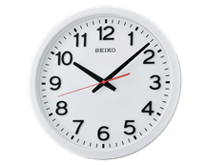


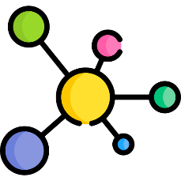

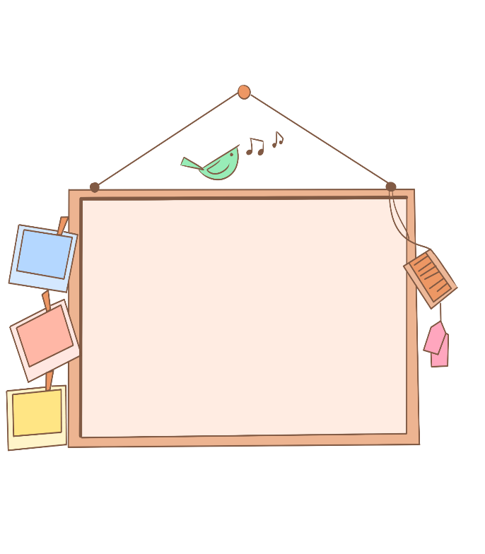










ابتسمي يشرق محياك كالشمس
وتحلو بالصفاء النفس
ابتسمي واغمري حياتك بالبهجة
ولوني أيامك بألوان المسرة
عنوان الدرس: الخلايا
اليوم:
التقويم الختامي
التاريخ:
مفردات الدرس
الخلية
الاكسجين
جدول التعلم
مقدمة الدرس
اهداف الدرس
مراجعة الدرس السابق
قوانين الصف
النسيج
انظر واتساءل
العضو
اختبر نفسك
كيف تنظم المخلوقات الحية؟
الجهاز الحيوي
الواجب

Slide 2

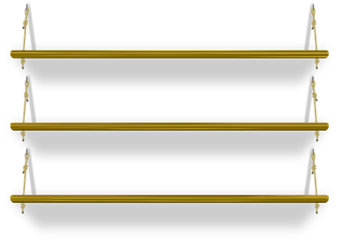


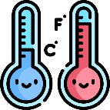











عدم فتح المايك
الحضور في الوقت المحدد
تجهيز الكتاب والدفتر واحضار الأدوات اللازمة
عدم فتح الكاميرا
رفع اليد للمشاركة
قوانين التعلم عن بعد:
احترام المعلمة وعدم التشويش على الحصة

Slide 3


؟؟
اهداف الدرس
تلخص الوظائف الحيوية الخمسة
تقارن بين الخلايا النباتية والخلايا الحيوانية

Slide 4
استراتيجية جدول التعلم
ماذا أعرف؟ | ماذا أريد أن أعرف؟ | ماذا تعلمت؟

Slide 5
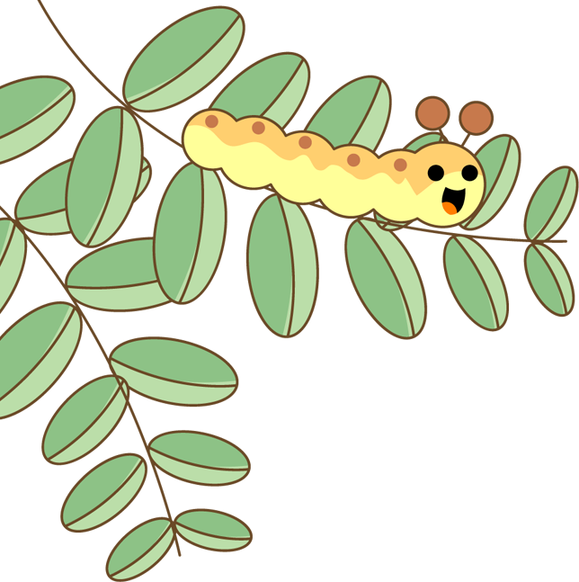


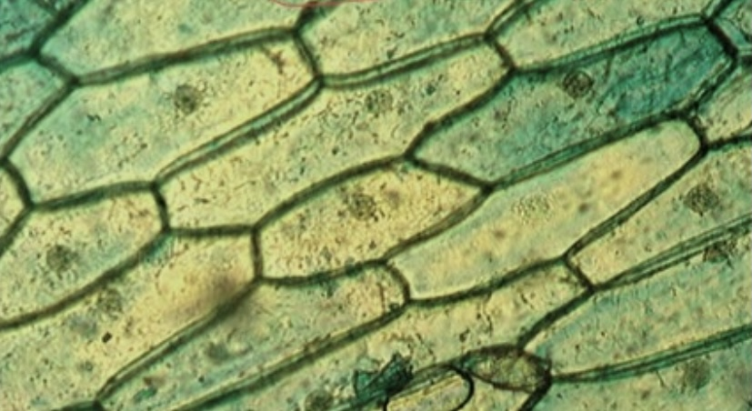

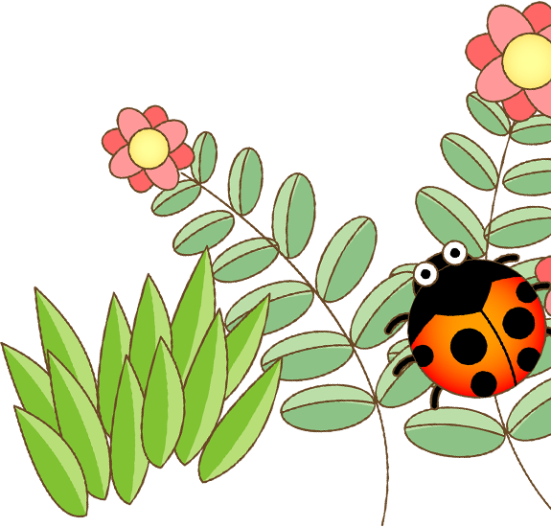

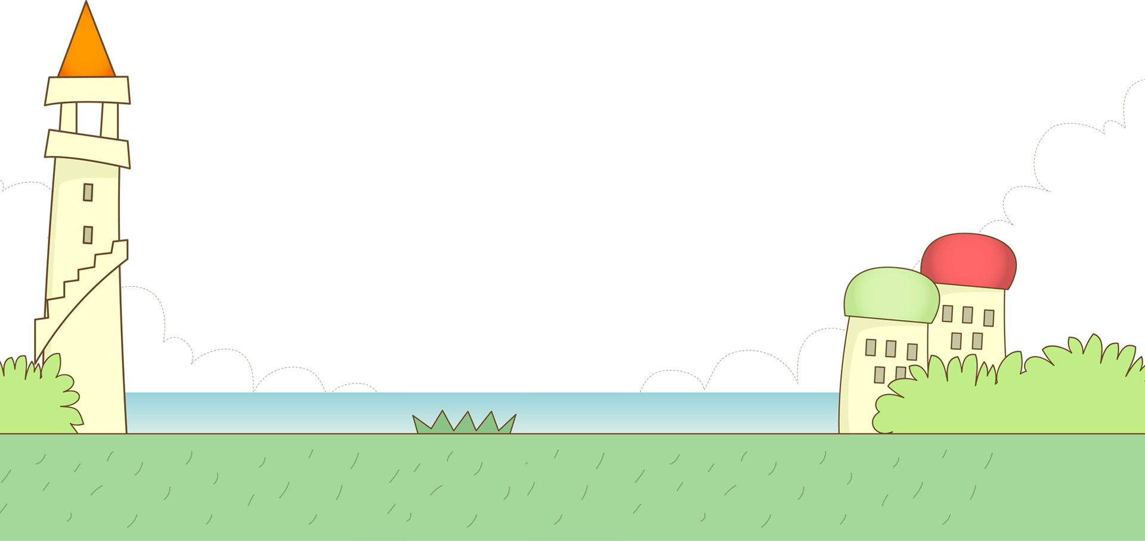
!!
انظر واتساءل
ماذا أرى في الصورة؟ هل سبق أن شاهدته من قبل؟ كل واحد من هذه الصناديق صغير جداً ولا استطيع رؤيته إلا بالمجهر

Slide 6
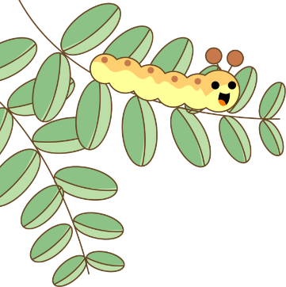

!!
مم تتكون المخلوقات الحية
الخطوات:
أستنتج ارسم نبات البصل وأكتب أجزاءه عليه وأبين كيف يساعد كل جزء منها النبات على العيش.
ألاحظ استخدم العدسة المكبرة لمشاهدة بشرة ساق البصل والورقة ثم أرسم ما أشاهده
اطلب معلمتي أن تحضر شريحة لبشرة ساق البصل وشريحة أخرى لورقة نبات، ثم أشاهد الشريحتين تحت المجهر وارسم ما أشاهده مستخدماً القوتين الصغرى والكبرى للمجهر
الهدف:
استخدم أساليب ملاحظة مختلفة لاستكشاف أجزاء النبات
استخلص النتائج
أتواصل كيف تغيرت ملاحظاتي عند استعمال القوة الكبرى للمجهر
أفسر البيانات مم تتركب كل من بشرة ساق البصل وبشرة ورقة النبات كما تبدو لي؟

Slide 7
!!
ما المخلوقات الحية
النباتات والحيوانات مخلوقات حية خلقها الله تعالى من خلايا
ما الخلية؟؟
أصغر وحدة في بناء المخلوقات الحية

Slide 8
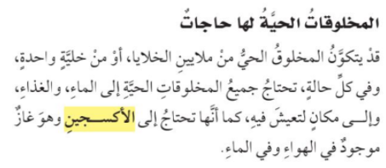
ماهي حاجات المخلوقات الحية؟؟

Slide 9
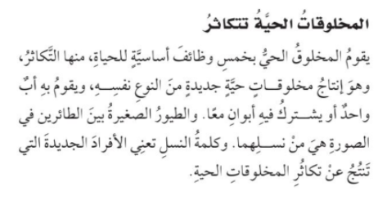
ماهي الوظائف الأساسية التي تقوم بها المخلوقات الحية؟؟

Slide 10
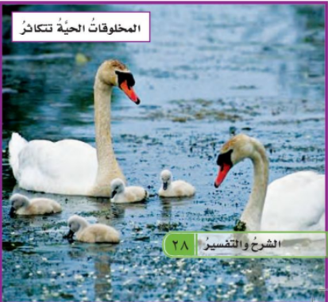
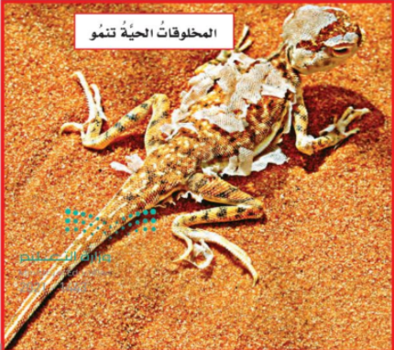
؟
ماهي المخلوقات الحية التي تتكاثر
؟
ماهي المخلوقات الحية التي تنمو

Slide 11
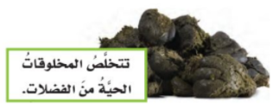

Slide 12
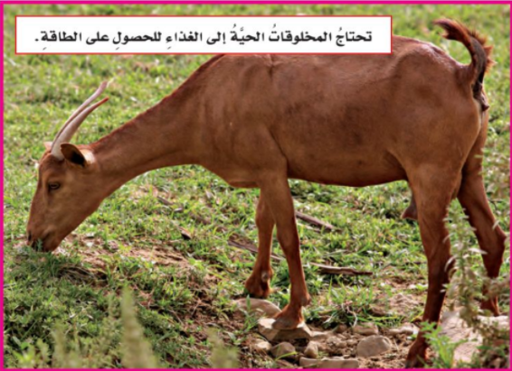

Slide 13
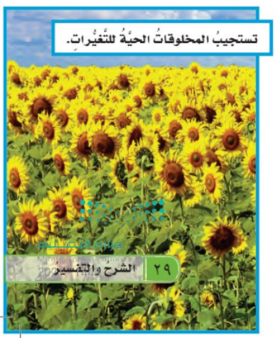

Slide 14

!!
اختبر نفسي
أقارن: كيف تختلف النباتات عن الحاسوب؟
التفكير الناقد: هل أنا مخلوق حي؟ لماذا؟

Slide 15

!!
فيما تتشابه الخلايا النباتية والخلايا الحيوانية وفيم تختلف
جميع الخلايا لها أجزاء صغيرة تساعدها على البقاء حية، لكن هذه الأجزاء تختلف من خلية الى أخرى، فالخلايا النباتية لها أجزاء لا يوجد مثلها في الخلايا الحيوانية

Slide 16
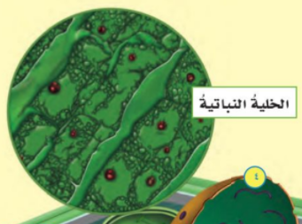
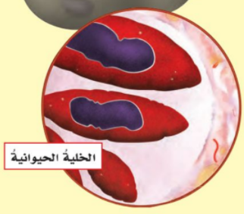
جدار الخلية:
تركيب صلب يدعم ويحمي الخلية النباتية
النواة:
تركيب يتحكم في جميع أنشطة الخلية
الميتوكندريا:
يحرق الغذاء في هذا الجزء ليزود الخلية بالطاقة اللازمة
الكروموسوم:
تركيب يتحكم في تشكل ونمو الخلية
البلاستيدات الخضراء:
تعد مصانع الغذاء في الخلية وتحتوي على مادة الكوروفيل

Slide 17
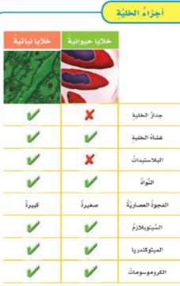
!!
فيما تتشابه الخلايا النباتية والخلايا الحيوانية وفيم تختلف

Slide 18
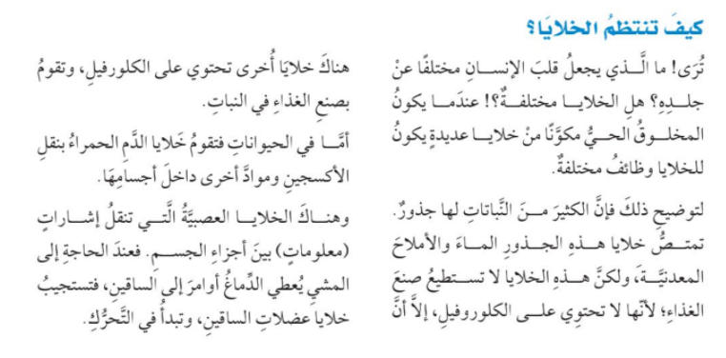

Slide 19
!!
صغيرتي ماهي مستويات التنظيم برأيك

Slide 20
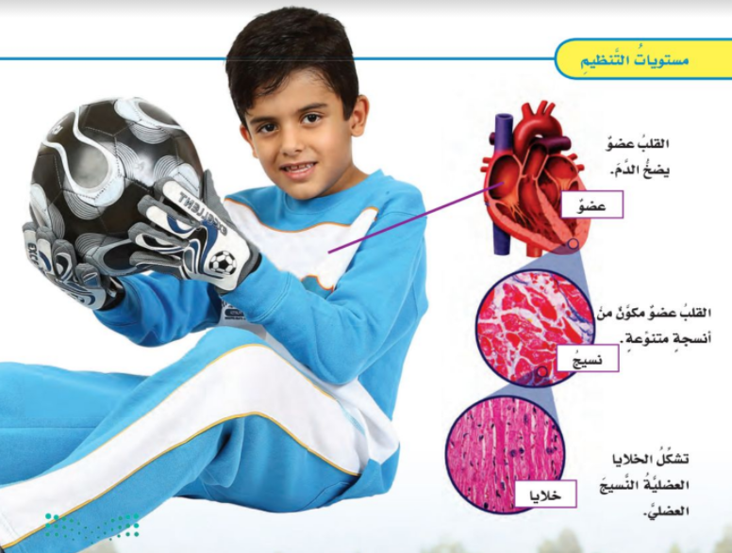

Slide 21
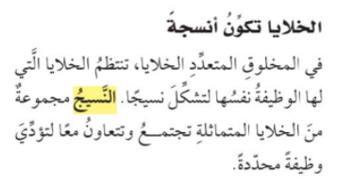
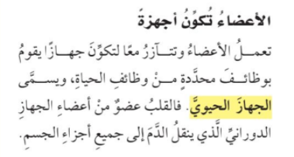
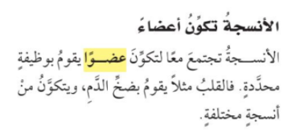

Slide 22





لنفكّر معاً
كيف يختلف العضو عن النسيج؟؟

Slide 23
لنفكّر معاً
لماذا تحتاج المخلوقات الحية المختلفةإلى أعضاء مختلفة؟؟

Slide 24
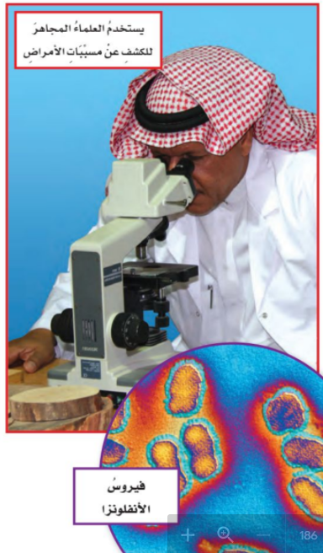
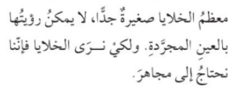
كيف يمكن مشاهدة الخلايا؟؟

Slide 25

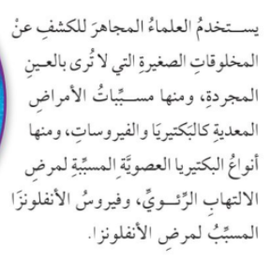
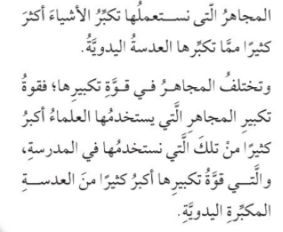
المجاهر

Slide 26
لنفكّر معاً
فيما تتشابه العدسة المكبرة اليدوية مع المجهر وفيما يختلفان؟؟

Slide 27
لنفكّر معاً
لماذا تستخدم المجاهر في المستشفيات؟؟

Slide 28
يرجى حل الواجب على منصة مدرستي

Slide 29
https://www.liveworksheets.com/4-zb195952zb

Slide 30




شاكرة لكم طالباتي حسن استماعكم ومشاركتكم الجميلة وأتمنى لكم يوم جميل

